Slide 1
وزارت بهداشت، درمان و آموزش پزشکی
کارگاه ملی تدوین برنامه پاسخ بهداشت
به بلایا و فوریتها
مبانی عملیات
دفتر مدیریت و کاهش خطر بلایا
مرداد ماه 1396

Slide 2
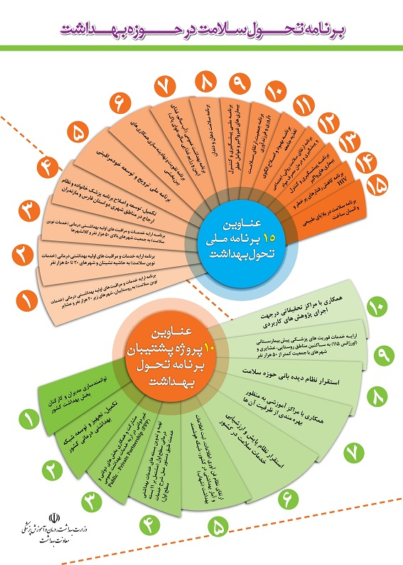
برنامه سلامت در بلایای طبیعی و انسان ساخت

Slide 4
برنامه
" عمليات پاسخ در بلايا و فوريت ها"
"EOP"
Emergency Operations Plan
تهیه کننده: محمدرضا رستگار

Slide 5
اجزای برنامه پاسخ
بخش عمومی
مقدمه، سابقه برنامه، بیانیه هدف، اختیارات قانونی، شرح وضعیت، پیش فرض ها
مبانی عملیات
ساختار مدیریت بحران، سامانه فرماندهی حادثه، اعلام شرایط اضطراری، سطح بندی حادثه
کارکردهای آمادگی
کارکردهای مدیریتی
کارکردهای اختصاصی
کارکرد تخصصی
مبانی عملیات

Slide 6
مبانی عملیات
ساختار مدیریت بحران
سامانه فرماندهی حادثه
اعلام شرایط اضطراری و ختم آن
سطح بندی حادثه

Slide 8
ساختار مدیریت بحران

Slide 9
ساختار مدیریت بحران
کمیته های تخصصی کارگروه سلامت در حوادث غیرمترقبه عبارتند از
بهداشت
درمان
پشتیبانی
آموزش و پژوهش
در معاونت­های بهداشت، مسئولیت هماهنگی بعهده دفتر مدیریت و کاهش خطر بلایا می باشد که مسئولیت کمیته بهداشت کارگروه را بر عهده دارد. این واحد با هماهنگی دبیرخانه کارگروه از یکسو و مراکز و دفاتر معاونت بهداشت به هماهنگی فعالیت های مربوط به EOP می­پردازد.

Slide 10
دبیرخانه کارگروه بهداشت و درمان و توانبخشی در حوادث غیرمترقبه
کمیته درمان
کمیته بهداشت
پشتیبانی
وزرات بهداشت درمان و آموزش پزشکی
آموزش
پژوهش
توانبخشی

Slide 11
ساختار مدیریت بحران
لازم است در هر منطقه آسیب دیده پست فرماندهی حادثه یا Incident Command Post (ICP) ایجاد شود.
هر ICP با EOC سطح بالاتر در ارتباط می باشد. ممکن است بسته به گستردگی حادثه یک یا چند ICP تشکیل شوند. گستره جغرافیایی و فرمانده هر ICP توسط EOC سطح بالاتر تعیین می شود.
EOC وظیفه هماهنگی راهبردی و تاکتیکی و ICP وظیفه مدیریت عملیاتی را بر عهده دارد.

Slide 12
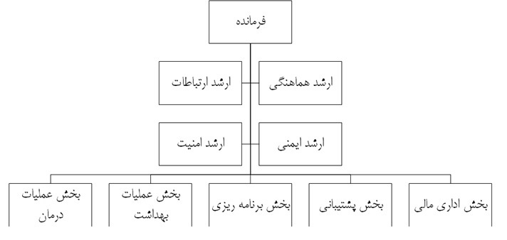
الگوی سامانه فرماندهی حادثه در نظام سلامت

Slide 13
الگوی سامانه فرماندهی حادثه در نظام سلامت ICS
فرمانده
ارشد ارتباطات
بخش عملیلات بهداشت
بخش برنامه ریزی
بخش پشتیبانی
ارشد هماهنگی
ارشد امنیت
ارشد ایمنی
بخش اداری /مالی
حرفه ای
محیط
سلامت روان
تغذیه
آزمایشگاه
دارویی
بیماریهای واگیر
سلامت خانواده
آموزش سلامت
بیماریهای غیر واگیر
مدارس
بخش عملیات دن

Slide 14
نمای شماتیک ارتباط ICP و EOC در سطوح جغرافیایی مدیریت بحران

Slide 15
سطح بندی حادثه
سطح حادثه | تعریف
E0 | شرایط عادی
E1 | وسعت حادثه در سطح یک یا چند واحد بهداشتی درمانی است، لیکن کمک شهرستان لازم نیست.
E2 | وسعت حادثه در سطح یک شهرستان است و کمک دانشگاه لازم نیست.
E3 | وسعت حادثه در سطح یک دانشگاه علوم پزشکی است (بیش از یک شهرستان درگیر است یا به هر دلیلی کمک دانشگاه ضروری است)
E4 | وسعت حادثه در سطح یک قطب است (بیش از یک دانشگاه درگیر است یا به هر دلیلی کمک سایر دانشگاه های قطب ضروری است)
E5 | وسعت حادثه در سطح ملی است (بیش از یک قطب درگیر است یا به هر دلیلی مداخله سطح ملی ضروری است)
E6 | کمک بین المللی لازم است.

Slide 16
سطوح هشدار
اقدامات مورد انتظار | تعریف | سطح هشدار(عنوان) | سطح هشدار(رنگ)
اطلاع وضعیت هشدار به تیمهای عملیاتی | امکان وقوع مخاطره وجود دارد | اطلاع | زرد
فعال کردن سامانه فرماندهی حادثه(فرماندهی و برنامه ریزی) | امکان وقوع مخاطره وجود داردو احتمال آن زیاد است | آماده باش | نارنجی
فعال کردن سامانه فرماندهی حادثه(عملیات)و اجرای کارکردهای عملیات پاسخ | مخاطره روی داده است یا وقوع آن قطعی است. | اقدام | قرمز
اعلام بازگشت به شرایط عادی در صورتی که مخاطره روی داده و عملیات پاسخ فوری اتمام یافته است. | احتما وقوع مخاطره برطرف شده است. | رفع خطر | سفید

Slide 17
منابع

